Slide 1
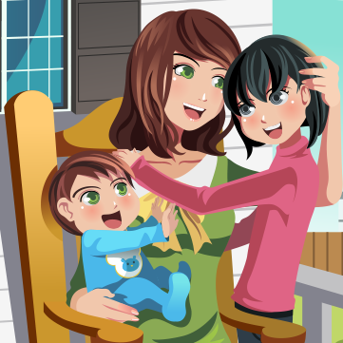
5η ΕΒΔΟΜΑΔΑ
4-8 Μαϊου 2020

Slide 2
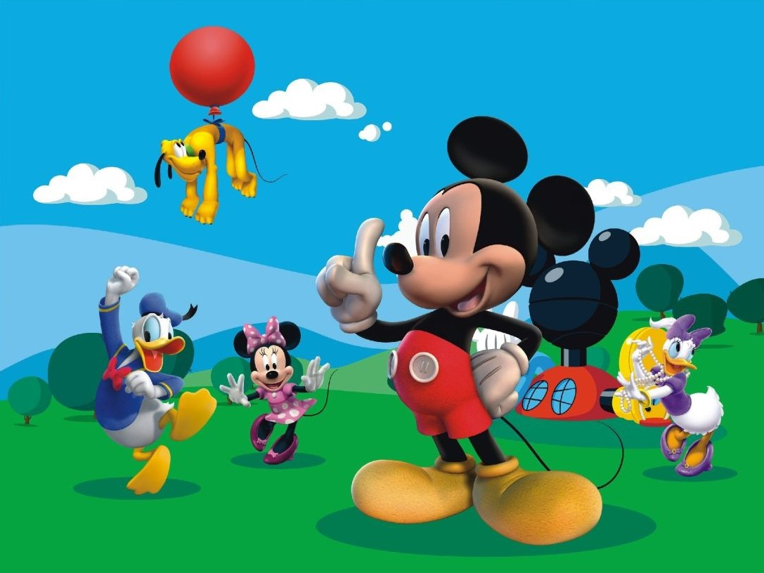
Καλωσορισατε στην τηλεδιασκεψη
Γειά σας παιδιά!!!
Ελπίζω να είστε καλά!!!

Slide 3
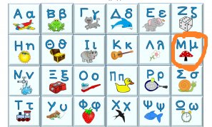
Μαθαινουμε το μ μ
Η Αλφαβήτα
Μαθαίνουμε το Μ μ

Slide 4
ΜΑΘΑΙΝΟΥΜΕ ΤΟ Μ μ

Slide 5
Μαθαινουμε το μ μ
ΣΥΛΛΑΒΕΣ
Μ μ
μα
με
μη
μο

Slide 6
Μαθαινουμε τη συλλαβη μα
Μα
Μα-μά

Slide 7
ΜΑΘΑΙΝΟΥΜΕ ΤΗ ΣΥΛΛΑΒΗ Μα
Ψάχνουμε λέξεις που αρχίζουν από μα

Slide 8
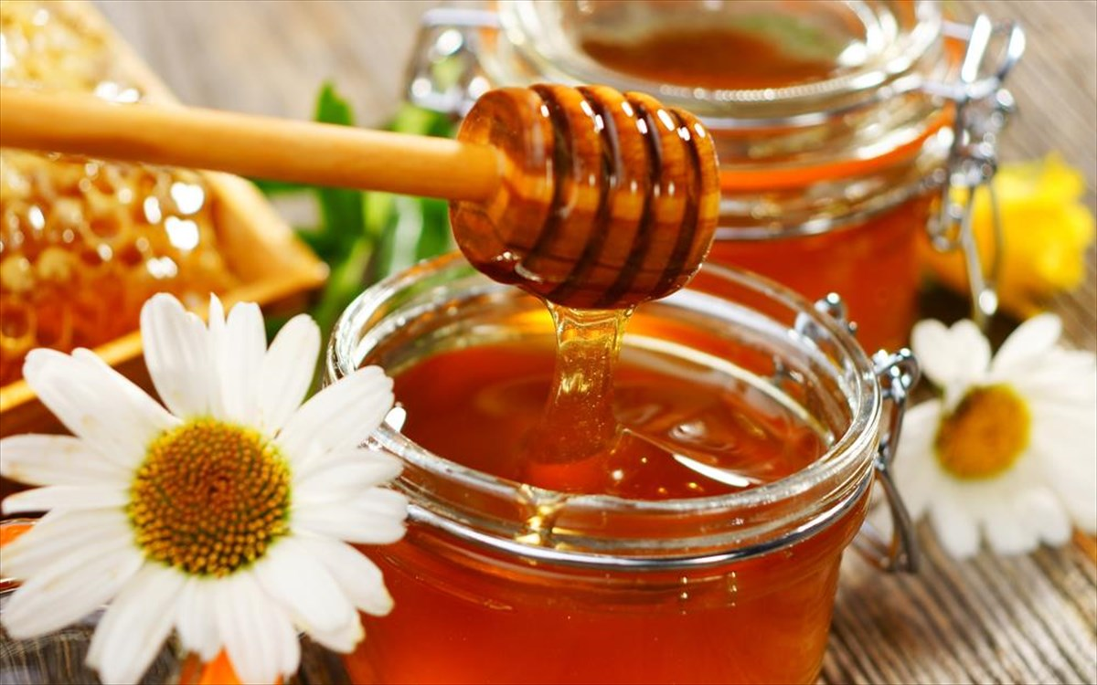
Μαθαινουμε τη συλλαβη με
με
μέ-λι
Ψάχνουμε λέξεις που αρχίζουν από με

Slide 9
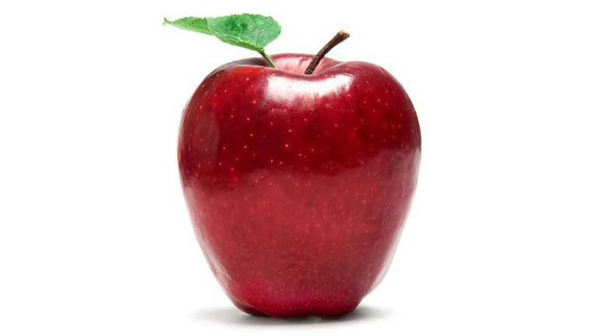
Μαθαινουμε τη συλλαβη μη
μη
Μή-λο
Ψάχνουμε λέξεις που αρχίζουν από μη

Slide 10
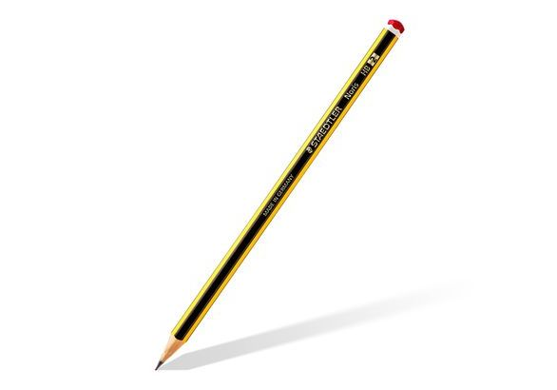
Μαθαινουμε τη συλλαβη μο
μο
Μο-λύβι
Ψάχνουμε λέξεις που αρχίζουν από μο

Slide 11
Σας Ευχαριστώ πολύ!!!
Καλή σας ημέρα!!!

